Slide 1
Оформление заявки на государственную регистрацию программы для ЭВМ или базы данных
Жернова Наталья Сергеевна, к.ф.н., менеджер отдела организации и сопровождения научной деятельности

Slide 2
Вологодский
государственный университет
26 апреля –
Международный день интеллектуальной собственности

Slide 3
Вологодский
государственный университет
Программа для ЭВМ – представленная в объективной форме совокупность данных и команд, предназначенных для функционирования ЭВМ и других компьютерных устройств в целях получения определенного результата, включая подготовительные материалы, полученные в ходе разработки программы для ЭВМ, и порождаемые ею аудиовизуальные отображения. Авторские права на все виды программ для ЭВМ (в том числе на операционные системы и программные комплексы), которые могут быть выражены на любом языке и в любой форме, включая исходный текст и объектный код, охраняются так же, как авторские права на произведения литературы (статья 1261 ГК РФ).

Slide 4
Вологодский
государственный университет
База данных – представленная в объективной форме совокупность самостоятельных материалов (статей, расчетов, нормативных актов, судебных решений и иных подобных материалов), систематизированных таким образом, чтобы эти материалы могли быть найдены и обработаны с помощью электронной вычислительной машины (ЭВМ) (статья 1260 ГК РФ).

Slide 5
Вологодский
государственный университет
Перечень документов
Заявление о государственной регистрации программы для ЭВМ или базы данных
Депонируемые материалы, идентифицирующие программу для ЭВМ или базу данных
Реферат
Согласие на обработку персональных данных – на каждого автора
Согласие автора на указание сведений об авторе, указанных в заявлении – на каждого автора
Документ, подтверждающий оплату государственной пошлины

Slide 6
Вологодский
государственный университет
Реферат
1. Автор
Правообладатель
Название программы или базы
Аннотация (не более 900 знаков с пробелами)
Тип реализующей ЭВМ
Язык программирования – для программ для ЭВМ / СУБД (система управления базами данных) – для баз данных
Вид и версия операционной системы
Объем

Slide 7
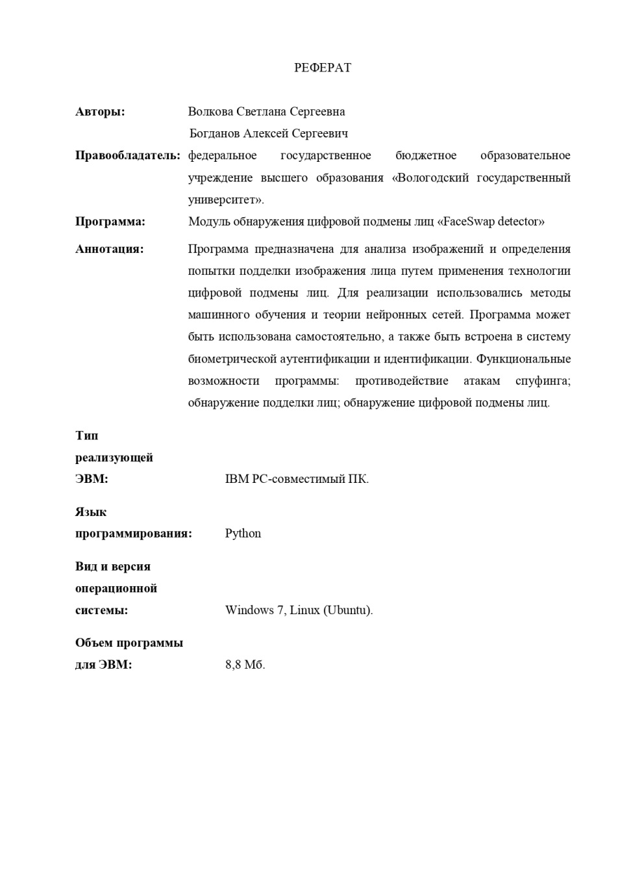
Вологодский
государственный университет

Slide 8
Вологодский
государственный университет
Государственная пошлина
Для физического лица – 3000 рублей
Для юридического лица – 4500 рублей

Slide 9
Вологодский
государственный университет
Для представителей Вологодского государственного университета
Если Вы хотите подать заявку на государственную регистрацию программы для ЭВМ или базы данных, Вам необходимо представить в отдел организации и сопровождения научной деятельности (на адрес электронной почты zhernovans@vogu35.ru) следующий пакет документов:
ФИО, адрес, дата рождения полностью, паспортные данные, вклад в создание программы (написание кода, разработка алгоритма, разработка исходного кода и интерфейса и т.д.) или базы данных каждого автора по значимости вклада.
Название программы для ЭВМ или базы данных, год создания, страна и год обнародования, если это имело место.
Реферат, оформленный в соответствии с требованиями.
Исходный код программы для ЭВМ или базу данных (допускается прислать фрагмент)
Документы, которые необходимо предоставить в бумажном варианте с личными подписями заявителей (ул. Ленина, 15, каб. 109)
Согласие автора на указание сведений об авторе, указанных в заявлении – для каждого автора.
Согласие на обработку персональных данных – для каждого автора.
ФОРМЫ ДОКУМЕНТОВ https://vogu35.ru/nauka/intellekt-sobstvennost

Slide 10
Вологодский
государственный университет
Сроки
Срок государственной экспертизы – от нескольких часов до 62 дней
Срок действия – 70 лет со дня смерти последнего автора

Slide 11
Вологодский
государственный университет
Правообладатель программы для ЭВМ (базы данных) – это лицо, которое имеет возможность распоряжаться программой (базой) по своему усмотрению, а также привлекать к ответственности третьих лиц, использующих его программу (базу) без разрешения. По сути правообладатели – это владельцы исключительного права на программы для ЭВМ (базы данных).

Slide 12
Вологодский
государственный университет
Ценность регистрации программы для ЭВМ или базы данных
Защита авторского права на код
Получение дохода от передачи прав и распространения программы (пользовательские лицензии и продажа программного продукта)
Приобретение нематериального актива

Slide 13
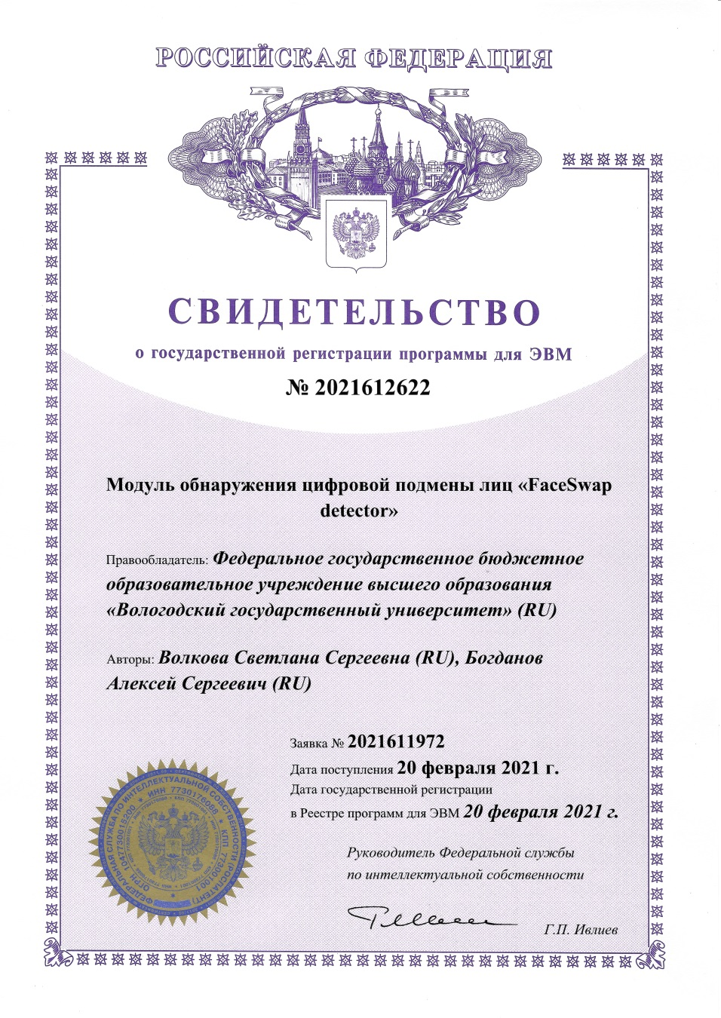
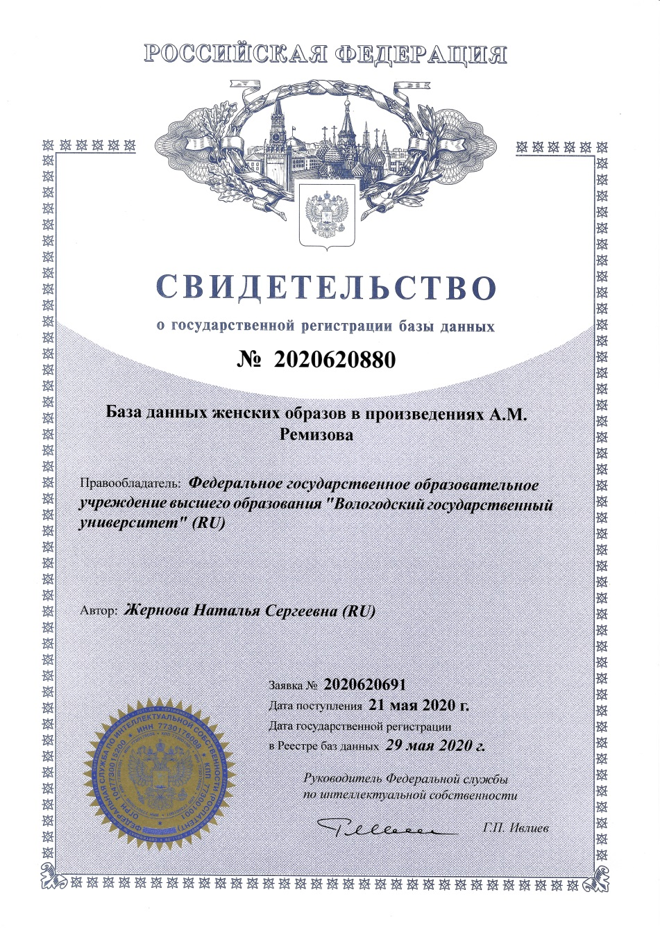
Вологодский
государственный университет

Slide 14
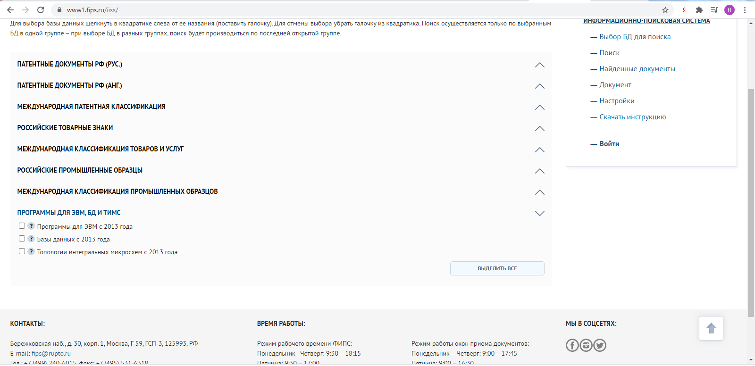
Вологодский
государственный университет
База ФИПС

Slide 15
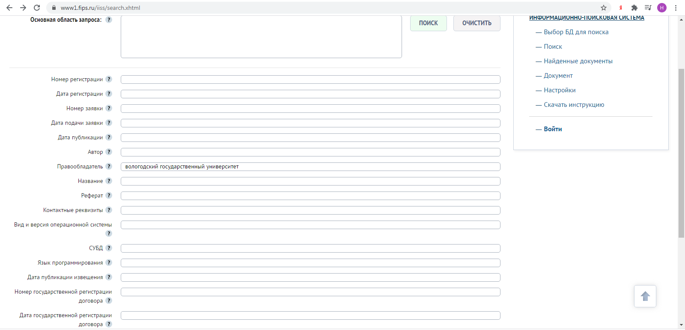
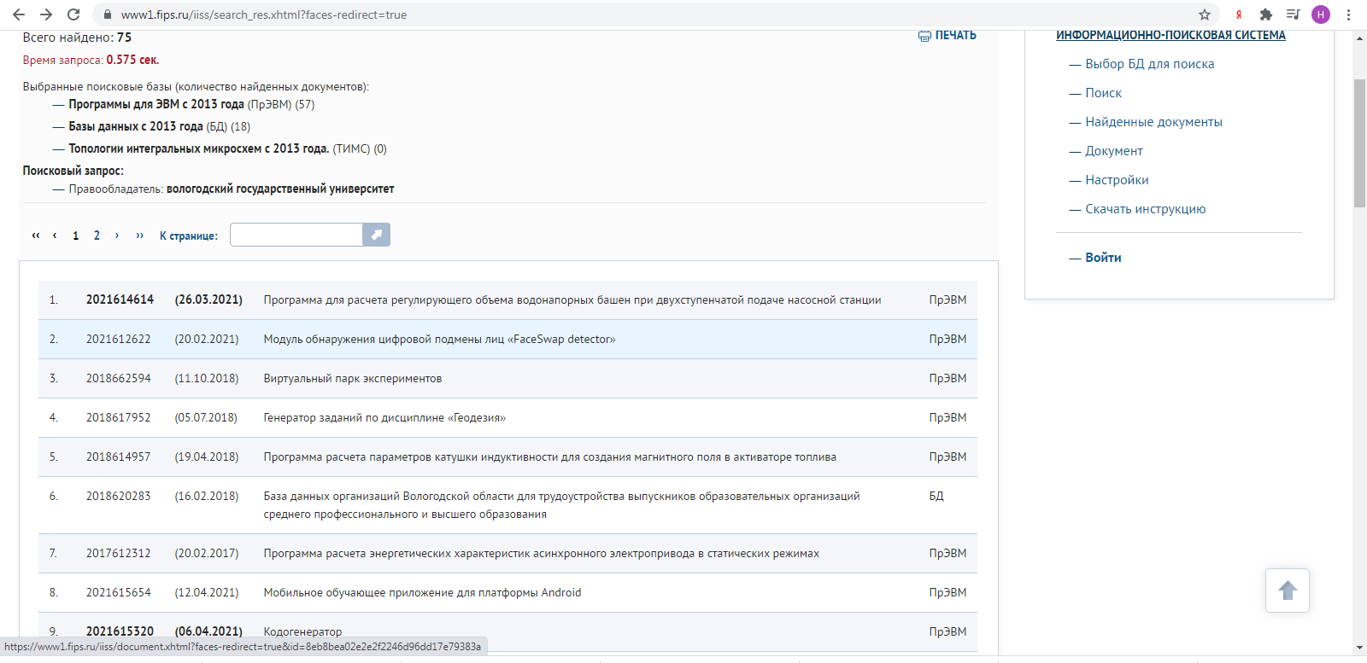
Вологодский
государственный университет
База ФИПС

Slide 16
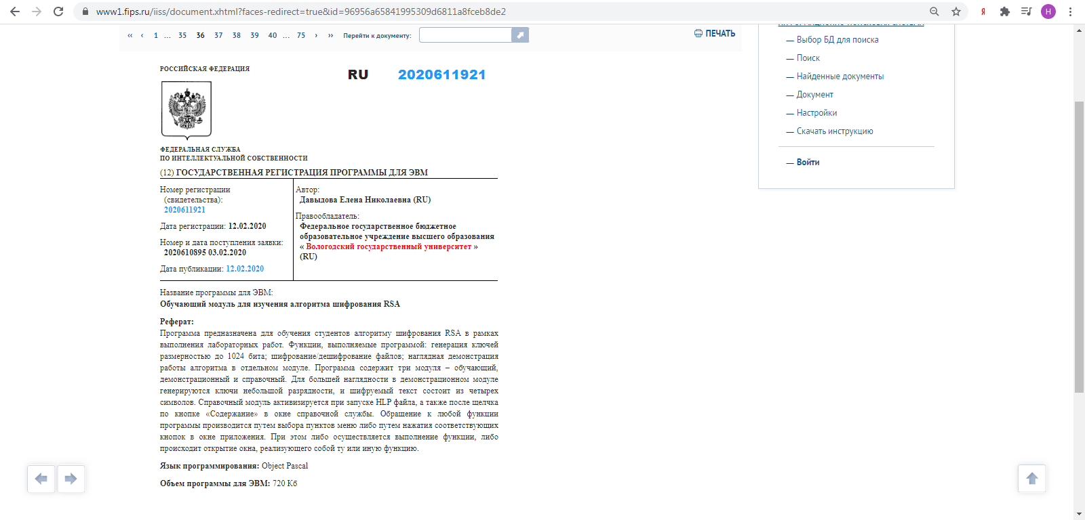
Вологодский
государственный университет
База ФИПС

Slide 17
Вологодский
государственный университет
Патентование решений в сфере IT
Что можно запатентовать:
Программные продукты, например, антивирусы
Интерфейсы (не внешний вид, а способ взаимодействия с пользователем)
Системы управления базами данных
Мобильные приложения
Геолокационные программы
Сетевые игры
Поисковые системы
Электронные платежные системы
Как запатентовать:
В качестве изобретения
Описать действие как алгоритм, реализуемый с помощью устройств
Описать технический результат

Slide 18
Вологодский
государственный университет
Примеры патентования решений в сфере IT
Название, № патента | Правообладатель | Суть изобретения
Summary view of a profile, №9390456 | GOOGLE INC | Краткий вид профиля пользователя
Displaying a selectable item over a blurred user interface, №9389756 | Apple Inc. | Способ демонстрации на дисплее выбранного элемента на фоне размытого интерфейса пользователя
Система и способ лечения содержимого сайта, №2535504 | Закрытое акционерное общество "Лаборатория Касперского" | Система лечения содержимого сайта содержит систему управления содержимым сайта, базу данных содержимого сайта, средство анализа, предназначенное для обнаружения подозрительных объектов содержимого сайта, средство проверки этих объектов и выработки способа лечения
Способ обработки поискового запроса и сервер, №2586249 | Общество с ограниченной ответственностью "Яндекс" | Способ обработки поискового запроса пользователя и создание набора результатов поиска, соответствующего поисковому запросу

Slide 19
Вологодский
государственный университет
Благодарю за внимание!
Жернова Наталья Сергеевна
г. Вологда, ул. Ленина 15, каб. 109
zhernovans@vogu35.ru
8(8172)72-50-44 (доб. 341)

